Slide 1





LẤY KẸO
CHO ẾCH XANH

Slide 2









Bắt đầu!
Câu 1. Diện tích châu Phi lớn thứ ba thế giới, sau các châu nào?
HẾT GIỜ
A. Á và Âu
B. Á và Mỹ
C. Mỹ và Đại Dương
D. Âu và Mỹ

Slide 3

Bắt đầu!
Câu 2. Phía tây châu Phi tiếp giáp với biển và đại dương nào?
HẾT GIỜ
A.
Địa Trung Hải
B.
Biển Đỏ
C.
Ấn Độ Dương
D.
Đại Tây Dương

Slide 4

Bắt đầu!
Câu 3. Đại bộ phận lãnh thổ châu Phi có địa hình là
HẾT GIỜ
A.
cao nguyên
B.
đồng bằng
C.
đồi núi cao
D.
bồn địa

Slide 5

Bắt đầu!
Câu 4. Châu Phi được nối với châu Á bởi
HẾT GIỜ
A.
eo Gi-bran-ta
B.
kênh đào Xuy-ê
C.
Biển Đỏ
D.
bán đảo Xô-ma-li

Slide 6
Bắt đầu!
Câu 5. Dòng biển lạnh chạy dọc ven biển tây bắc châu Phi có tên là gì?
HẾT GIỜ
A.
Ghi-nê
B.
Xô-ma-li
C.
Ca-na-ri
D.
Ben-ghê-la

Slide 7


Bắt đầu!
Câu 6. Bồn địa nào sau đây không thuộc châu Phi?
HẾT GIỜ
A.
Ta-rim
B.
Sát
C.
Nin Thượng
D.
Công-gô

Slide 8
Bắt đầu!
Câu 7. Khoáng sản nào tập trung chủ yếu ở khu vực Nam Phi?
HẾT GIỜ
A. Vàng
B. Kim cương
C. Than
D. Dầu mỏ

Slide 9

Bắt đầu!
Câu 8. Dãy núi At-lat nằm ở phía nào của châu Phi?
HẾT GIỜ
A. Đông bắc
B. Đông nam
C. Tây nam
D. Tây bắc

Slide 10
Bắt đầu!
Câu 9. Đường xích đạo chia châu Phi thành mấy phần khá cân xứng?
HẾT GIỜ
A. Bốn
B. Ba
C. Hai
D. Năm

Slide 11
Bắt đầu!
Câu 10. Phía đông châu Phi được nâng lên mạnh, đã tạo thành các
HẾT GIỜ
A. dãy núi cao
B. đồng bằng lớn
C. bồn địa lớn
D. thung lũng sâu

Slide 12

Bài 9.
Thiên nhiên châu Phi (tiết 2)

Slide 13
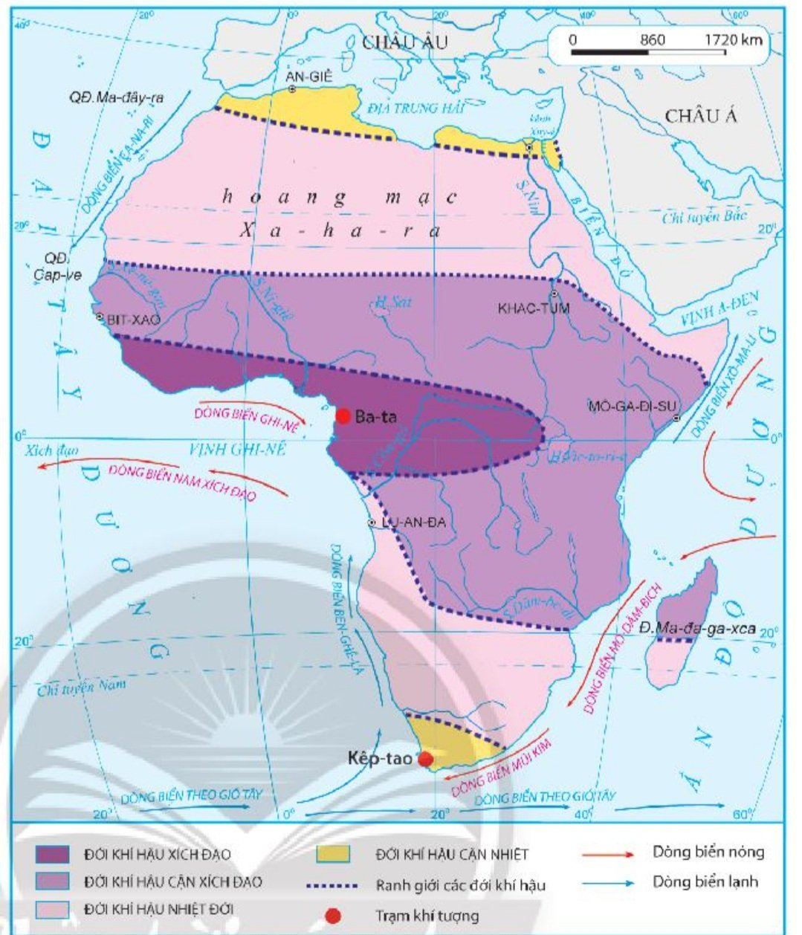

Bài 9. THIÊN NHIÊN CHÂU PHI (tiết 2)
2. Đặc điểm tự nhiên
b. Khí hậu
- Châu Phi có nhiệt độ trung bình cao nhất thế giới, phần lớn nằm trong đới nóng.
- Đặc điểm các đới khí hậu ở châu Phi:
*Nhận xét đặc điểm phân hóa khí hậu ở châu Phi. Giải thích vì sao có sự phân hóa như vậy?
*Quan sát H.9.2 SGK, kể tên, xác định các đới khí hậu ở châu Phi. Kiểu khí hậu nào phổ biến nhất?
Tài liệu được chia sẻ bởi Website VnTeach.Com
https://www.vnteach.com
Một sản phẩm của cộng đồng facebook Thư Viện VnTeach.Com
https://www.facebook.com/groups/vnteach/
https://www.facebook.com/groups/thuvienvnteach/
H.9.2. Bản đồ khí hậu ở châu Phi

Slide 14
THẢO LUẬN NHÓM
Yêu cầu: Khai thác thông tin mục 2b, quan sát H.9.2 SGK: Các nhóm hoàn thành nhiệm vụ theo bảng dưới đây.
Nhóm 1: Khí hậu Xích đạo.
Yếu tố | Vị trí | Đặc điểm
Xích đạo
Cận xích đạo
Nhiệt đới
Cận nhiệt đới
Nhóm 2: Khí hậu cận xích đạo
Nhóm 3: Khí hậu nhiệt đới.
Nhóm 4: Khí hậu cận nhiệt.

Slide 15
Bài 9. THIÊN NHIÊN CHÂU PHI (tiết 2)
Đặc điểm | Vị trí | Đặc điểm
Xích đạo | Ven vịnh Ghi-nê và phía đông Ma-đa-ga-xca. | - Nhiệt độ trung bình năm cao, khoảng 25⁰C. - Mưa quanh năm, lượng mưa lớn, có nơi trên 3000mm/năm.
Cận xích đạo | Phần lớn lãnh thổ châu Phi | - Nhiệt độ trung bình năm trên 20⁰C. - Lượng mưa khá lớn, càng về hai chí tuyến lượng mưa càng giảm.
Nhiệt đới | Khu vực hai đường chí tuyến | - Nóng, khô và thay đổi theo mùa. - Hoang mạc: nhiệt độ trung mùa hè trên 40⁰C, trời ít may, lượng mưa dưới 25 mm/năm.
Cận nhiệt | Cực bắc và cực nam châu Phi | - Chênh lệch nhiệt độ mùa đông và mùa hạ lớn. - Lượng mưa trung bình khoảng 500mm/năm, số ngày mưa ít.
2. Đặc điểm tự nhiên
b. Khí hậu

Slide 16
Bài 9. THIÊN NHIÊN CHÂU PHI (tiết 2)
2. Đặc điểm tự nhiên
b. Khí hậu
Khí hậu ảnh hưởng đến việc sử dụng và bảo vệ tự nhiên châu Phi như thế nào?
Cho biết các dòng biển nóng, lạnh có ảnh hưởng tới lượng mưa các vùng ven biển châu Phi như thế nào?
H.9.2. Bản đồ khí hậu ở châu Phi

Slide 17
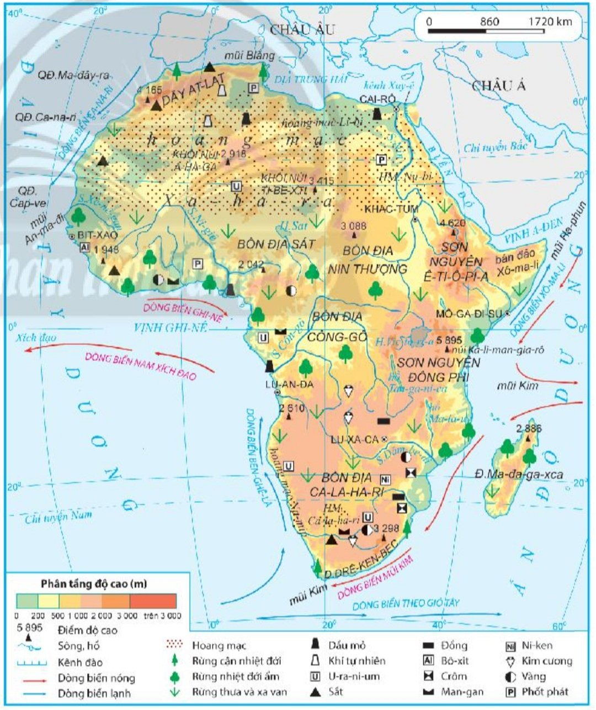
Bài 9. THIÊN NHIÊN CHÂU PHI (tiết 2)
2. Đặc điểm tự nhiên
d. Sông, hồ
- Mạng lưới sông ngòi phân bố không đều, tuỳ thuộc vào lượng mưa.
- Một số sông lớn: sông Nin, sông Ni-giê, sông Công-gô, Dăm-be-di...
- Các hồ lớn: Tan-da-ni-a, Vic-to-ri-a, Sát...
=> tập trung chủ yếu ở Đông Phi.
Trình bày đặc điểm sông và hồ ở châu Phi và cho biết giá trị của sông ngòi châu Phi.
Xác định trên H.9.1. SGK các sông: Nin, Ni-giê, Công-gô; hồ: Tan-da-ni-a, Sát, Vic-to-ria.
H.9.1. Bản đồ tự nhiên châu Phi

Slide 18
Bài 9. THIÊN NHIÊN CHÂU PHI (tiết 2)
2. Đặc điểm tự nhiên
d. Sông, hồ
Vì sao lượng mưa lại là nguyên nhân chính khiến mạng lưới sông, hồ ở châu Phi phân bố không đều?
Sông, hồ ở châu Phi có ảnh hưởng như thế nào đối với việc sử dụng và bảo vệ tự nhiên?
H.9.1. Bản đồ tự nhiên châu Phi

Slide 19
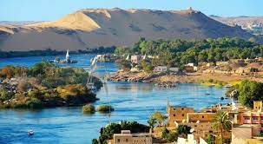
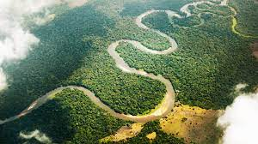
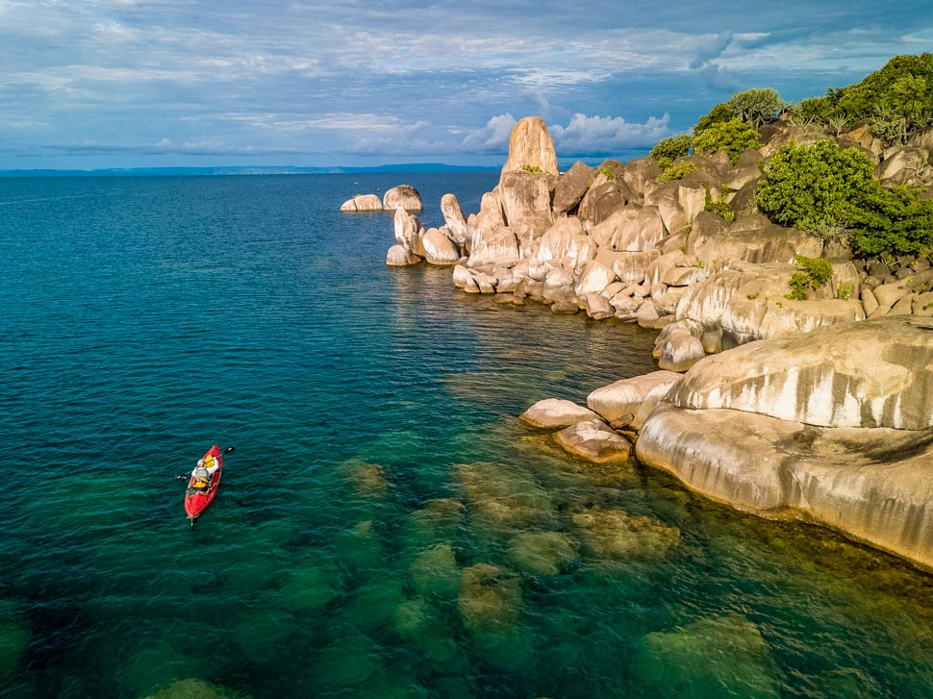
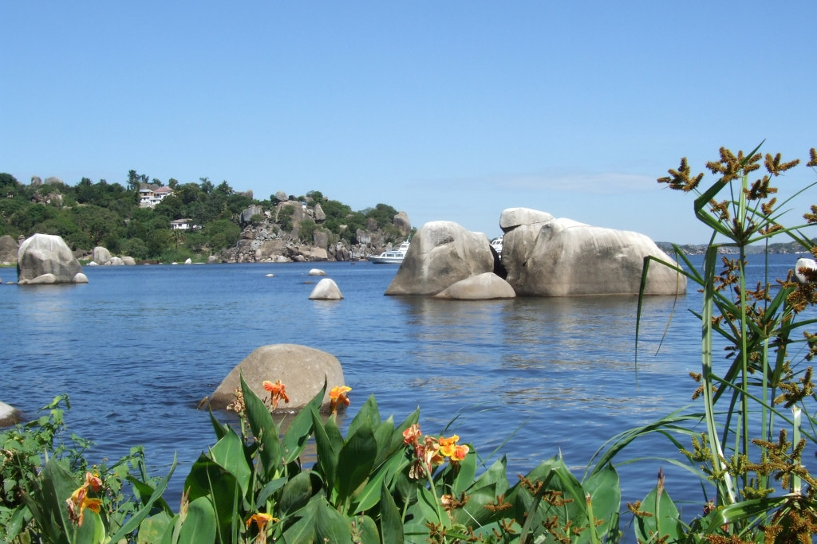
Sông Nin (đoạn chảy qua Ai Cập)
Sông Công-gô
Hồ Ta-ga-ni-ca
Hồ Vic-to-ria

Slide 20
LUYỆN TẬP
Bài tập nhỏ: Cho bảng số liệu:
NHIỆT ĐỘ (ºC) VÀ LƯỢNG MƯA (mm)
TRUNG BÌNH THÁNG CỦA TRẠM KHÍ TƯỢNG AN-GIÊ
Tháng | 1 | 2 | 3 | 4 | 5 | 6 | 7 | 8 | 9 | 10 | 11 | 12
Nhiệt độ | 12,2 | 12,6 | 13,8 | 16,0 | 18,5 | 22,1 | 24,3 | 25,2 | 23,2 | 20,0 | 16,7 | 13,9
Lượng mưa | 111 | 78 | 69 | 52 | 38 | 14 | 3 | 4 | 32 | 80 | 110 | 121
Nhận xét đặc điểm nhiệt độ và lượng mưa của trạm khí tượng An-giê. Cho biết trạm khí tượng này thuộc kiểu khí hậu nào của châu Phi?

Slide 21
Nhận xét đặc điểm nhiệt độ và lượng mưa của trạm khí tượng An-giê. Cho biết trạm khí tượng này thuộc kiểu khí hậu nào của châu Phi? - Vị trí của trạm khí tượng An-giê: thuộc kiểu khí hậu cận nhiệt. - Nhận xét đặc điểm nhiệt độ và lượng mưa: *Nhiệt độ: + Nhiệt độ tháng cao nhất: 25,2⁰C (tháng 8). + Nhiệt độ tháng thấp nhất: 12,2⁰C (tháng 1). => Biên độ nhiệt năm lớn (13⁰C). *Lượng mưa: + Tổng lượng mưa trong năm: 712 mm. + Các tháng có mưa: tháng 10 - 3. + Các tháng không có mưa: tháng 4 - 9.

Slide 22

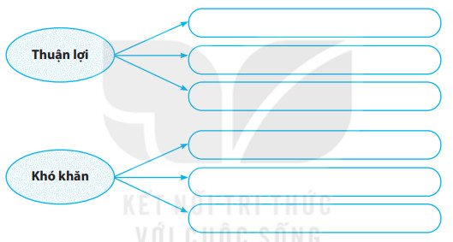
VỀ NHÀ
HS về nhà tìm hiểu và trình bày những thuận lợ và khó khăn của sông, hồ ở châu Phi bằng cách hoàn thành sơ đồ theo mẫu sau:

Slide 23


THANKYOU

